Slide 1
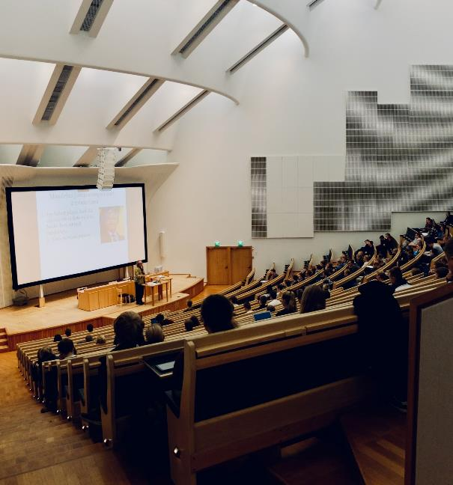

Acousto 大學
全新學生社團

Slide 2
全新學生社團

Slide 3

國際化社團
歡迎想社交、分享知識與文化，及與不同背景人員交流的學生。

Slide 4
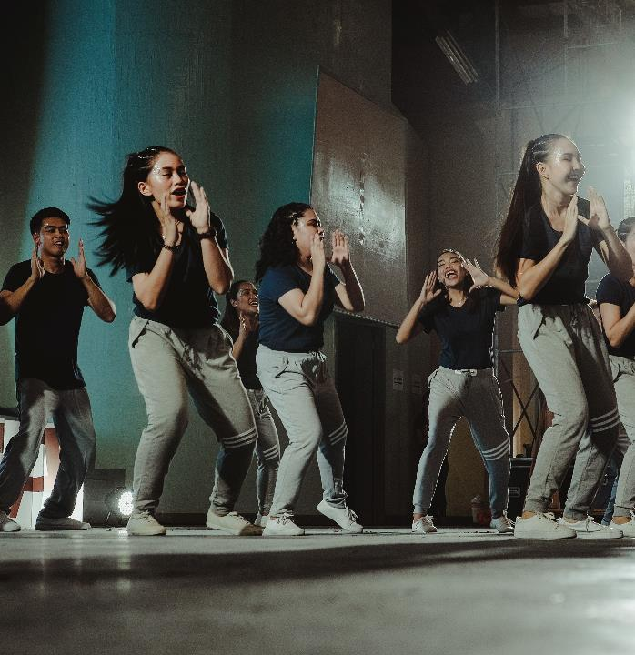
舞蹈社
透過舞蹈藝術，促進團隊精神、尊重的態度與開放的心胸。
歡迎所有舞蹈等級和舞風的人。
社課為每週三晚上。
6 月舉行演出。
免入社費用。

Slide 5

音樂社
練習、演奏、活到老學到老
歡迎所有想投入音樂懷抱的學生：不論是聆聽、練習、表演、活動或是旅程都可以。

Slide 6


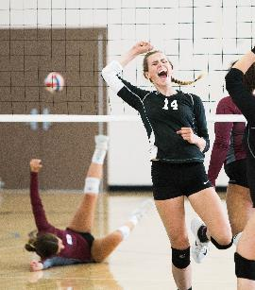

運動社
透過運動提升健康狀況 與良好體態
歡迎所有等級的學生
競技與非競技比賽
免費

Slide 7

遊戲社
推動競技與非競技遊戲比賽，並提供機會讓有經驗的玩家與新手玩家一起提升自己的能力。

Slide 8




更多資訊
Shaun Beasley
+1 (456) 555‐0150
shaun@Acoustocollege.com
www.Acoustocollege.com

